Slide 1
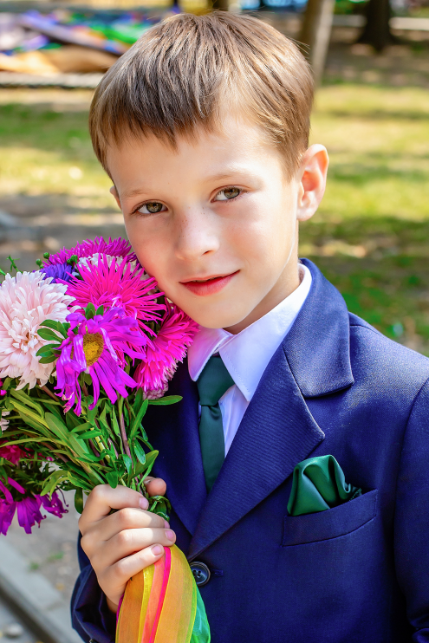
Страницы книг расскажут о войне!
Прадедушка мой на войне воевал,
Своими руками Победу ковал!
Чтоб мир воцарился и не было бед,
Чтоб я смог родиться на свет…
Евтюшин Тимофей
Учащийся 3-В класса
МОУ лицей № 1 «Лидер»

Slide 2
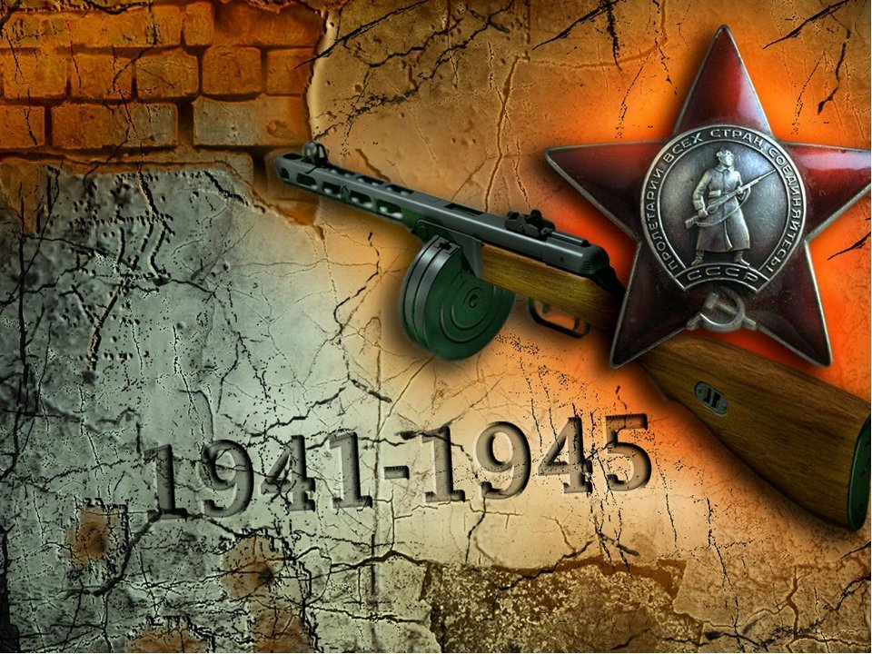
В 1941 году на нашу землю пришла война, много горя принесшая людям. Но все, как один, встали на защиту Отечества, поэтому и называется она Великой Отечественной войной.

Slide 3
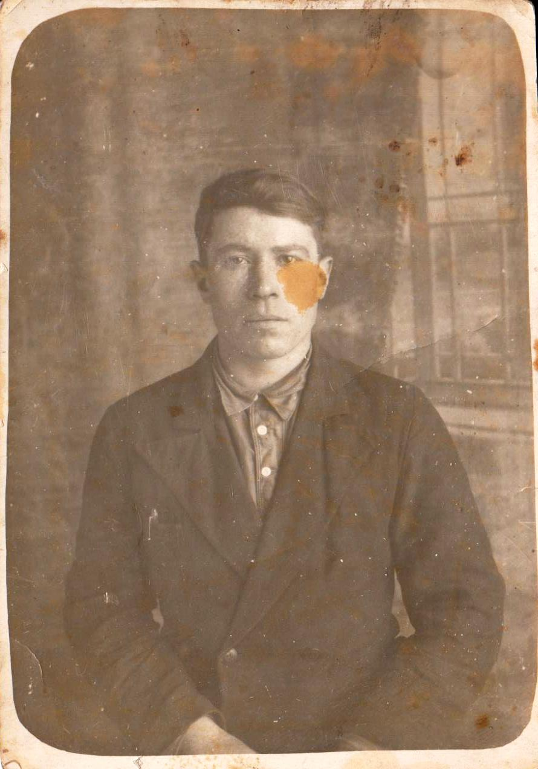
Ушёл на фронт и мой прадед Курский Иван Филиппович, это папа моей бабушки по маминой линии.
Мой прадедушка родился в с. Предтечево Орловсой области. В семье он был самым старшим из детей. Когда началась война, ему было всего лишь 18 лет. Несмотря на это он пошел воевать и защищать свою Родину.

Slide 4
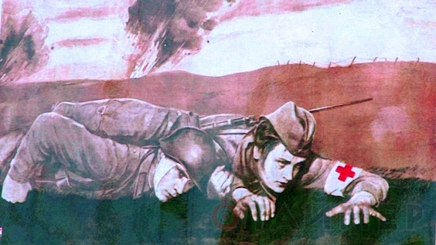
На войне около Сталинграда (сейчас Волгоград) мой прадед получил ранение. Его нашла медсестра в стогу сена с раздробленной ногой.

Slide 5
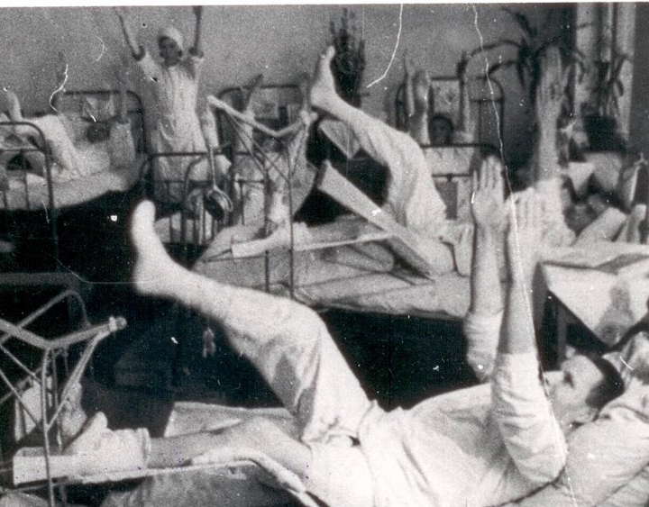
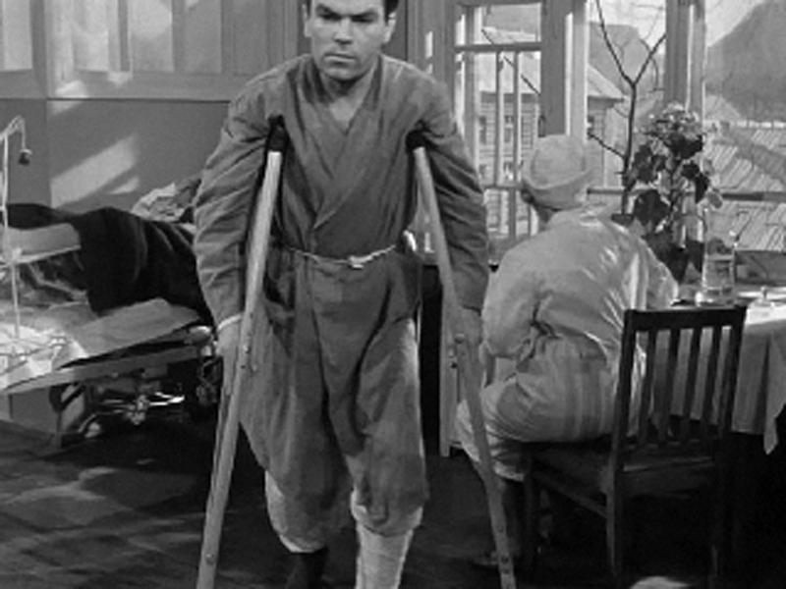
С 1943 по 1944 год прадед находился на лечении в военном сибирском госпитале в г. Бийске. Прадедушка категорически отказался от ампутации раненой ноги, потому что: во-первых, был старшим сыном, на нем держалось все деревенское хозяйство, во-вторых, не хотел возвращаться беспомощным инвалидом. Врачи госпиталя успешно его прооперировали, ногу собрали по маленьким кусочкам. Целый год после операции он лежал на спине с подвешенной на вытяжке загипсованной ногой, а потом заново учился ходить как годовалый ребенок.

Slide 6
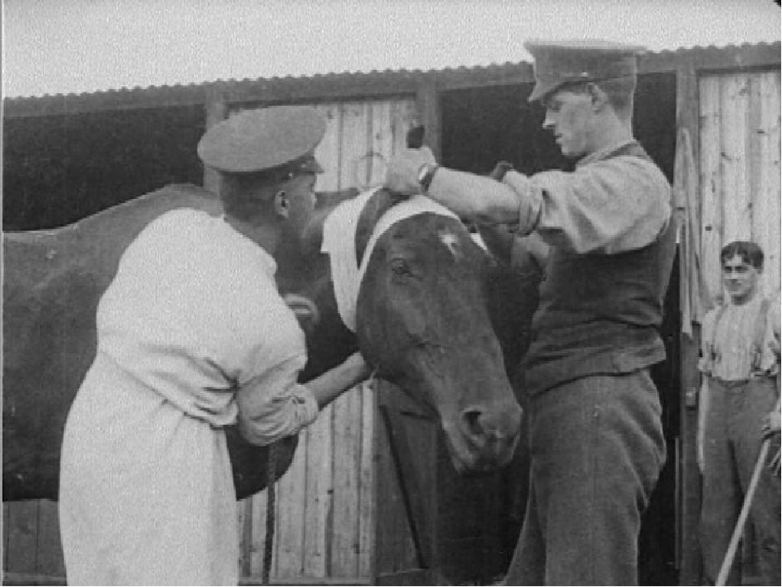
С войны прадедушка вернулся в свое село и стал сельским ветеринаром. Память о нём передаётся от старших к младшим.
Три поколения нашей семьи гордятся нашим прадедом. Все честно трудятся, помогают друг другу, заботятся о близких.

Slide 7
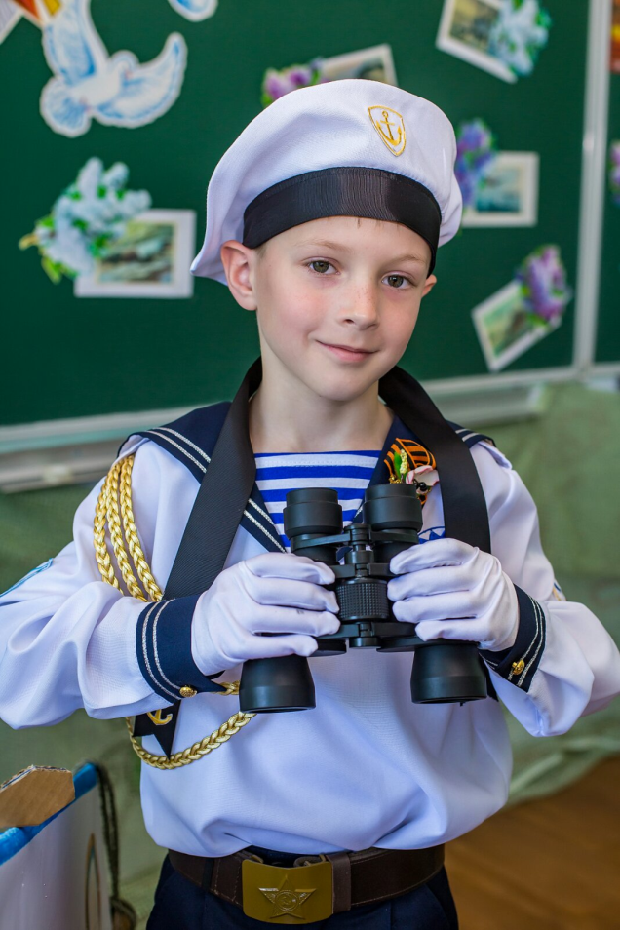
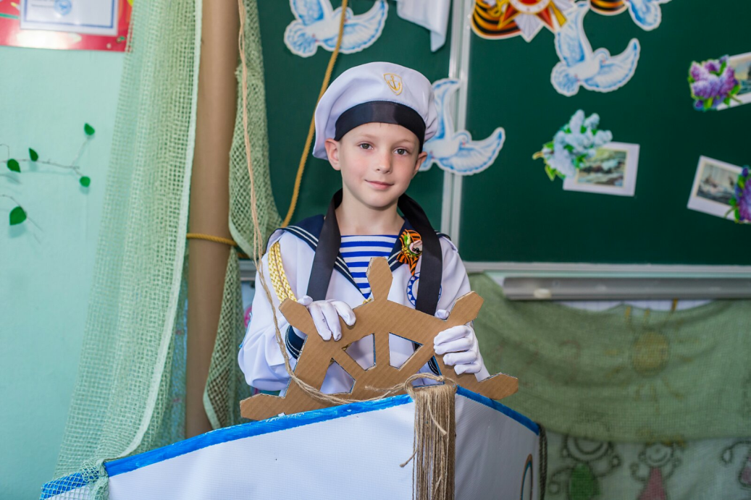
Несмотря на то, что о войне я знаю лишь из книг, жизнь моего прадедушки служит для меня примером: я добросовестно учусь, уважаю и люблю своих родителей, забочусь о бабушках и дедушках. Своим трудом – учёбой, поступками – я стараюсь доказать, что я наследник памяти о прадедушке, а значит, наследник Победы.

Slide 8
СПАСИБО ЗА ВНИМАНИЕ!!!

Slide 9
